Slide 1
实验二 问题总结

Slide 2
问题一 组合逻辑电路设计
模块声明：
module module_name（port_list）; //模块名（端口声明列表）
端口定义：
input[信号位宽]; //输入声明
output [信号位宽] ; //输出声明
数据类型说明：
wire [信号位宽] ; //线网类型声明
…
功能描述： //主程序代码
assign a=b+c； //阻塞赋值
endmodule

Slide 3
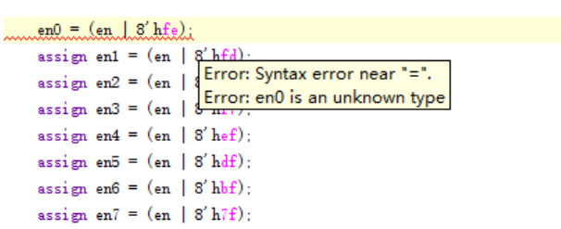
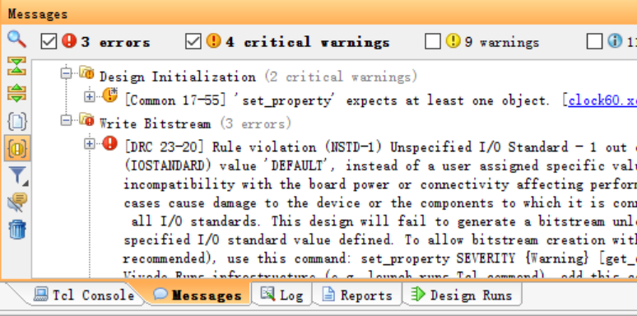
问题二 错误信息
语法错误信息
错误信息提示

Slide 4
实验三 寄存器设计
薛睿

Slide 5
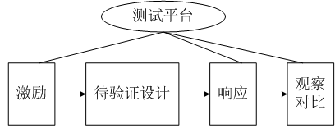
仿真
testbench：给待验证的设计添加激励，观察它的输出响应是否符合设计要求
步骤：
对被测试设计的顶层接口进行实例化。
给被测试设计的输入接口添加激励。
`timescale 1ns / 1ps //1ns表示延时单位，1ps表示时间精度
module add8_sim( );
//input
reg [7:0] a = 8'd7,b = 8'd6;
reg cin= 0;
//output
wire [7:0] sum;
wire cout;
add8 U(.a(a),.b(b),.cin(cin),.sum(sum),.cout(cout));
initial begin
#20 begin a = 8'd255;b = 8'd1;end
#20 begin a = 8'd128;b = 8'd28;end
end
//always #10 clk = ~clk;
Endmodule

Slide 6
约束
set_property PACKAGE_PIN R1 [get_ports cin]
set_property PACKAGE_PIN N4 [get_ports a]
set_property PACKAGE_PIN M4 [get_ports b]
set_property PACKAGE_PIN J2 [get_ports cout]
set_property PACKAGE_PIN K2 [get_ports sum]
set_property IOSTANDARD LVCMOS33 [get_ports cin]
set_property IOSTANDARD LVCMOS33 [get_ports a]
set_property IOSTANDARD LVCMOS33 [get_ports b]
set_property IOSTANDARD LVCMOS33 [get_ports cout]
set_property IOSTANDARD LVCMOS33 [get_ports sum]

Slide 7
时序逻辑电路设计
模块声明：
module module_name（port_list）; //模块名（端口声明列表）
端口定义：
input[信号位宽]; //输入声明
output [信号位宽] ; //输出声明
…
数据类型说明：
reg [信号位宽] ; //寄存器类型声明
wire [信号位宽] ; //线网类型声明
…
功能描述： //主程序代码
assign //阻塞赋值
always@(posedge clk or negedge reset)
begin
… //非阻塞赋值
end
endmodule

Slide 8
阻塞赋值与非阻塞赋值
阻塞（Blocking）赋值方式（如b = a ; ）
赋值语句执行完后，块才结束；
b的值在赋值语句执行完后立刻就改变；
可能产生意想不到的结果。
非阻塞（Non_Blocking）赋值方式（如b <= a;）
块结束后才完成赋值操作；
b的值并不是立刻就改变；
这是一种比较常用的赋值方法。（特别在编写可综合模块时）

Slide 9
实验目的
学会运用Verilog语言设计时序逻辑电路的基本方法。
通过实验，使学生加深对寄存器的理解。学会对寄存器最基本单元D触发器的设计和8位寄存器的设计。

Slide 10
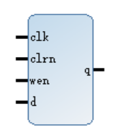
实验题目一 带有异步清零D触发器
设计一个带有异步清零clrn和wen写使能端的D触发器dffe。
D触发器的状态方程为：
Qn+1=D
其输入输出和真值表如下
检查并解释实验现象（1分）
输入 |  |  |  | 输出
clk | clrn | wen | d | q
x | 0 | x | x | 0
上升沿 | 1 | 0 | x | d
上升沿 | 1 | 1 | x | q

Slide 11
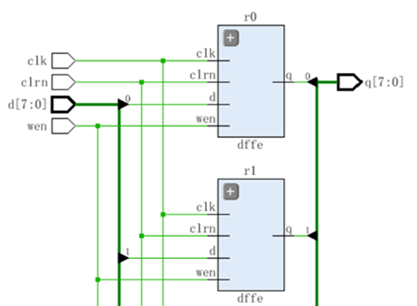
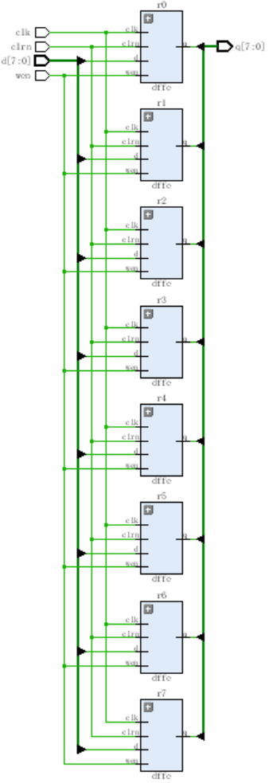
实验题目二 8位寄存器
设计一个带有异步清零clrn和wen使能端的D触发器组成8位寄存器reg8。
提交仿真结果截图及分析（Word）
工程文件 （1分）

Slide 12
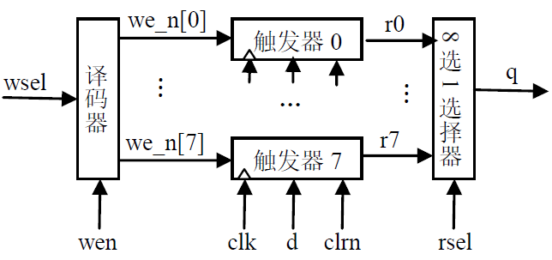
附加题 寄存器文件
使用8位寄存器，增加译码器和多路选择器，完成8个8位寄存器组成的寄存器文件reg8file的设计。
wsel是写选择端，此处输入写地址
rsel是读选择端，此处输入读地址
wen是低电平有效的写使能端
we_n是内部信号，连接各触发器的写使能端
ri是内部信号，为触发器i的输出
提交仿真结果截图及分析（Word）
工程文件
共1分
前3个实验未得到满分的，可根据完成情况加分至前三个实验满分为止

